Slide 2



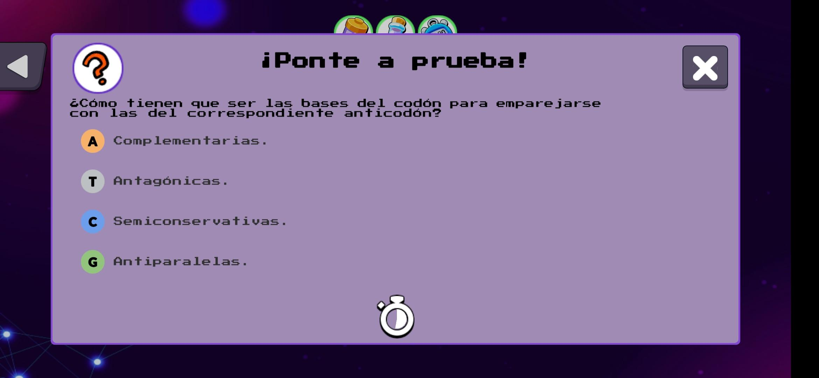
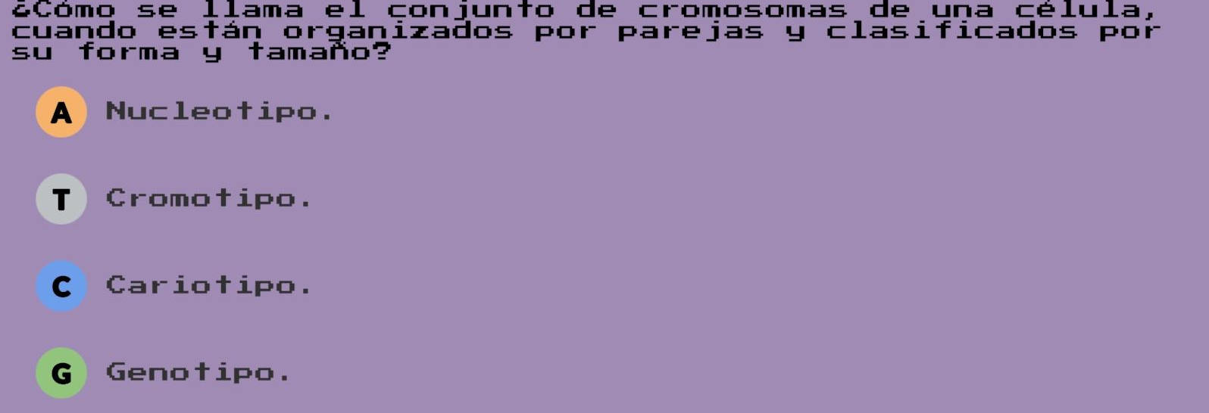
Pregunta 1

Slide 3

Pregunta 1
<<00:20->>

Slide 4
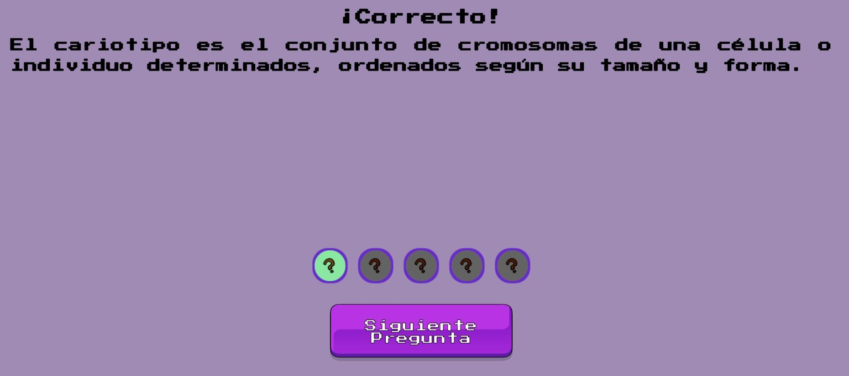

Solución 1
<<00:30->>

Slide 5
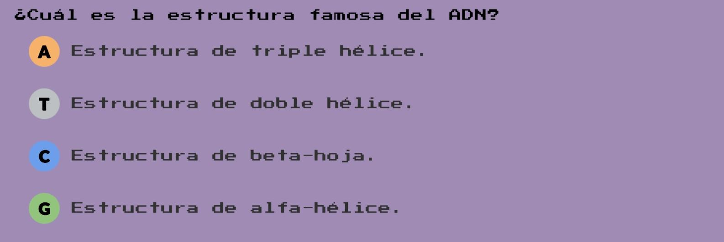
Pregunta 2

Slide 6
Pregunta 2
<<00:20->>

Slide 7
Solución x

Slide 8

Pregunta 3

Slide 9
Pregunta 3
<<00:20->>

Slide 10
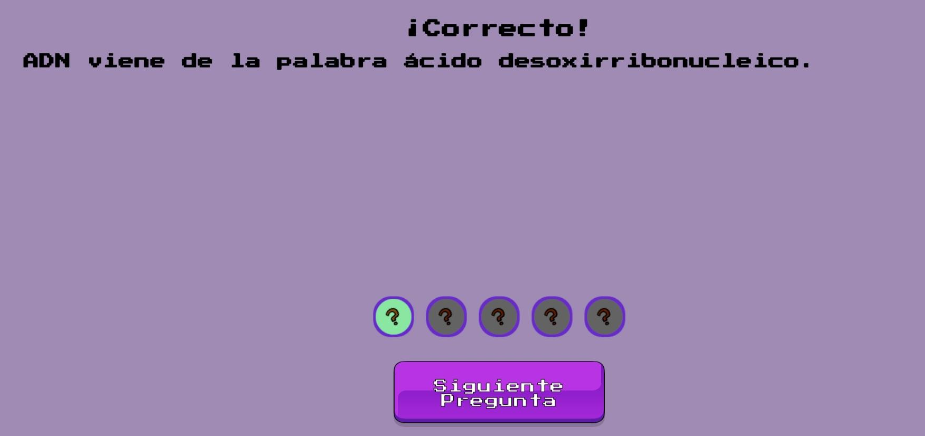
Solución 3

Slide 11

Pregunta 4

Slide 12
Pregunta 4
<<00:20->>

Slide 13
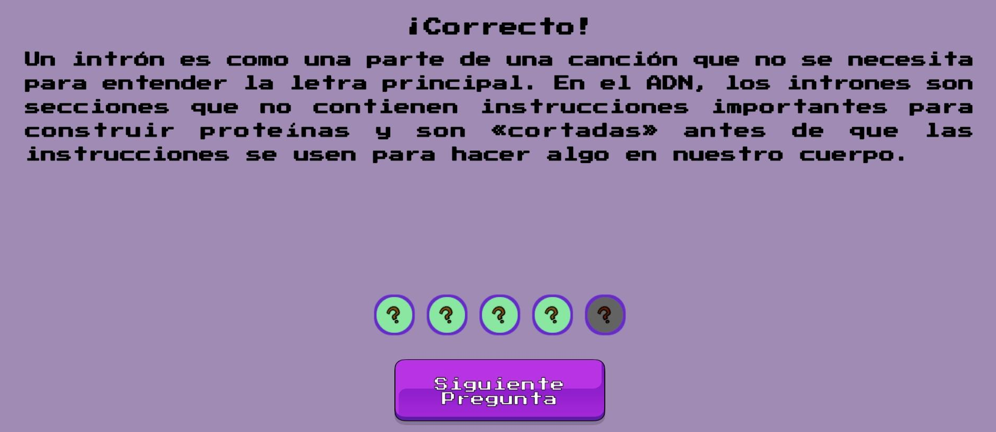
Solución 4

Slide 14
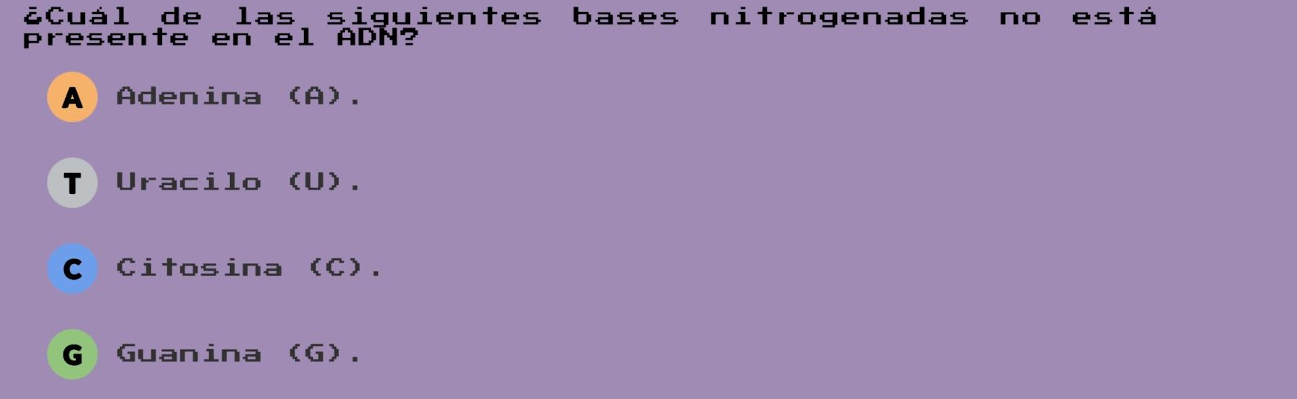
Pregunta 5

Slide 15
Pregunta 5
<<00:20->>

Slide 16
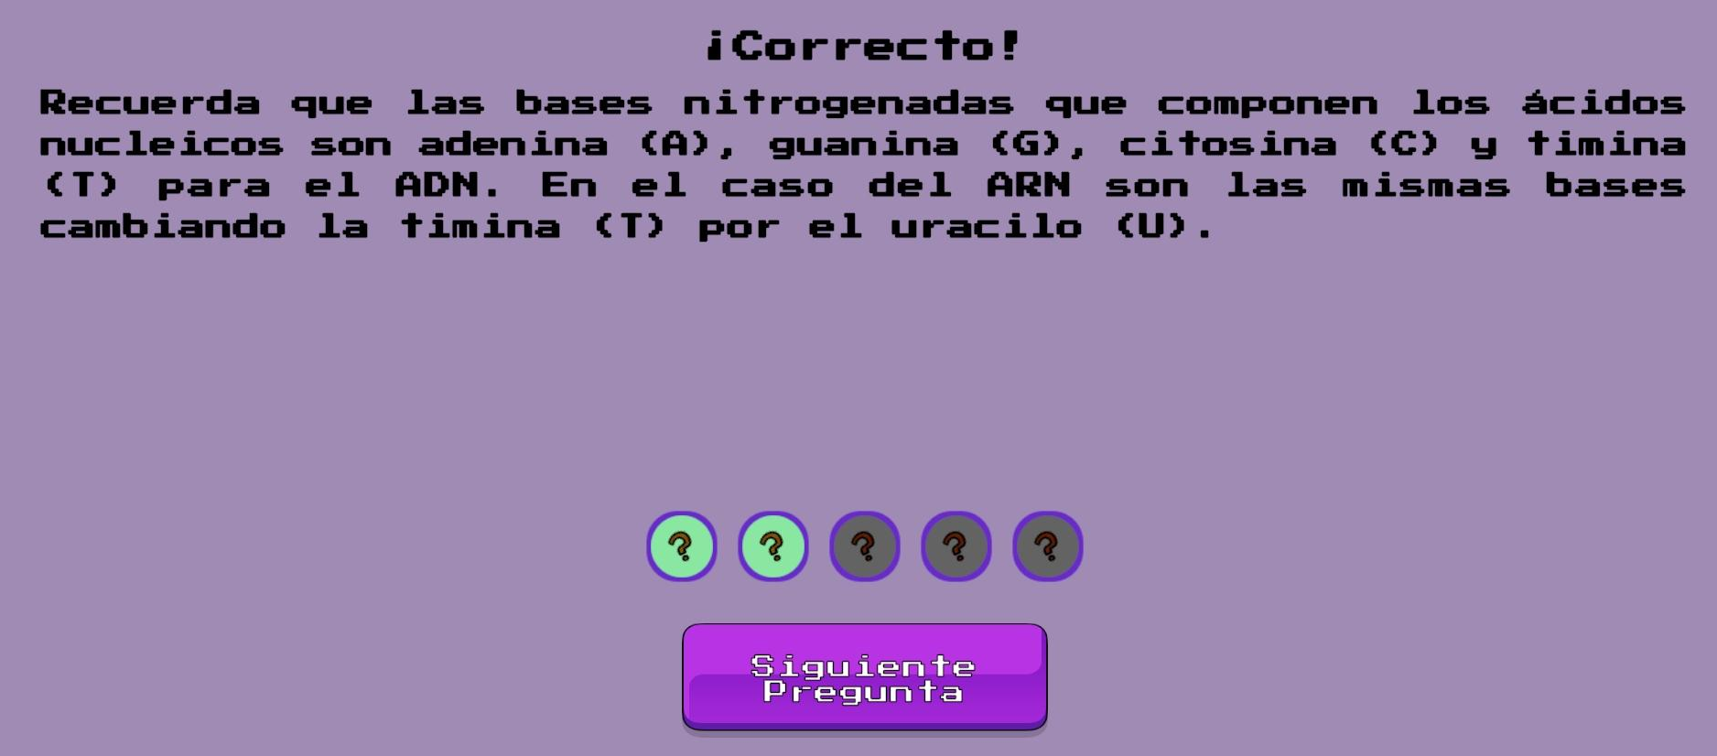
Solución 5

Slide 17
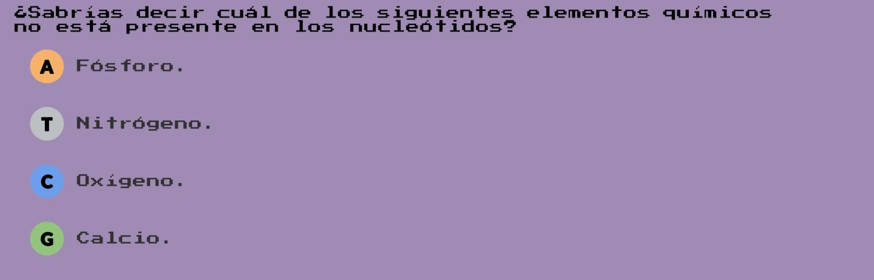
Pregunta 6

Slide 18
Pregunta 6
<<00:20->>

Slide 19
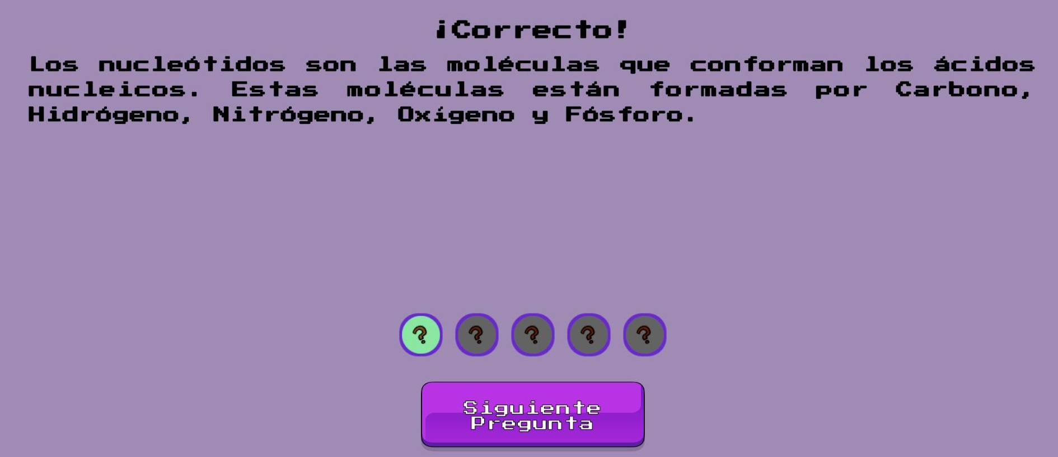
Solución 6

Slide 20

Pregunta 7

Slide 21
Pregunta 7
<<00:20->>

Slide 22
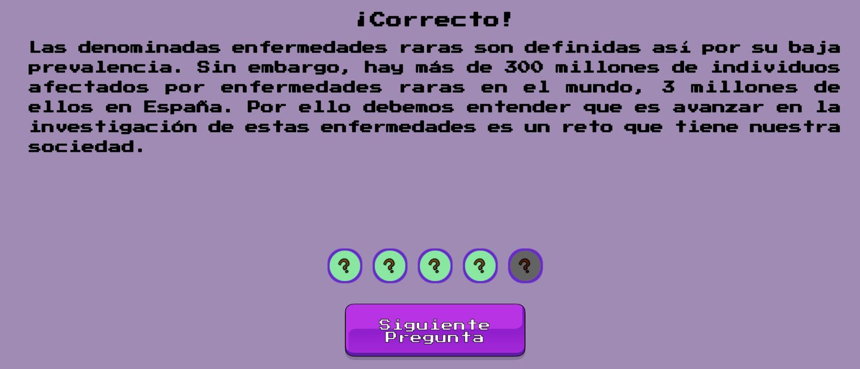
Solución 7

Slide 23
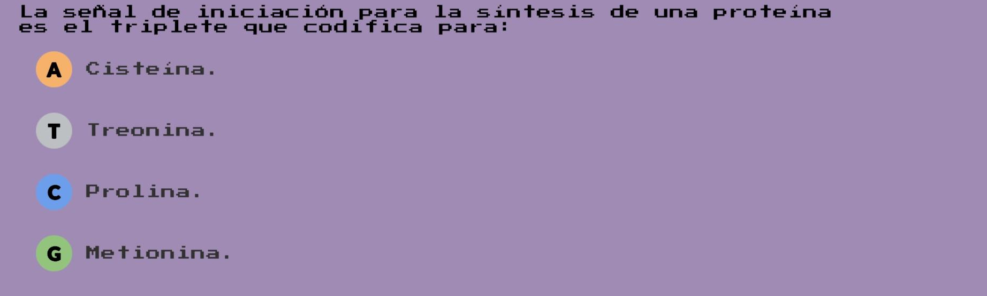
Pregunta 8

Slide 24
Pregunta 8
<<00:20->>

Slide 25
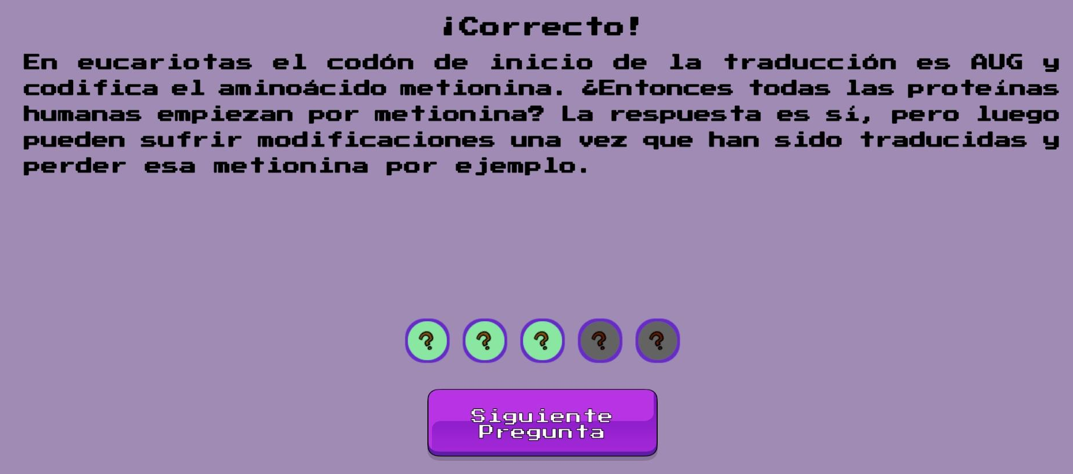
Solución 8

Slide 26
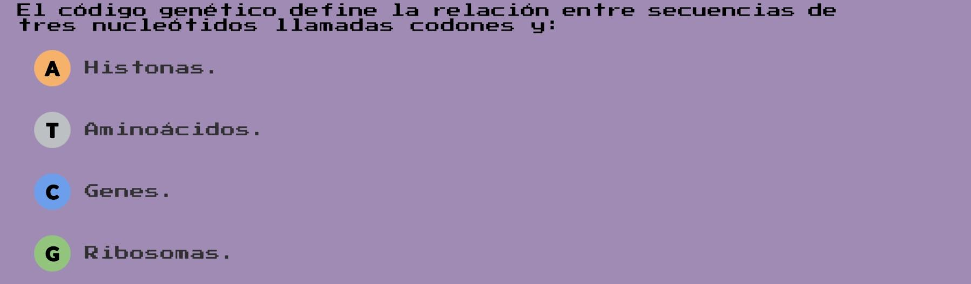
Pregunta 9

Slide 27
Pregunta 9
<<00:20->>

Slide 28
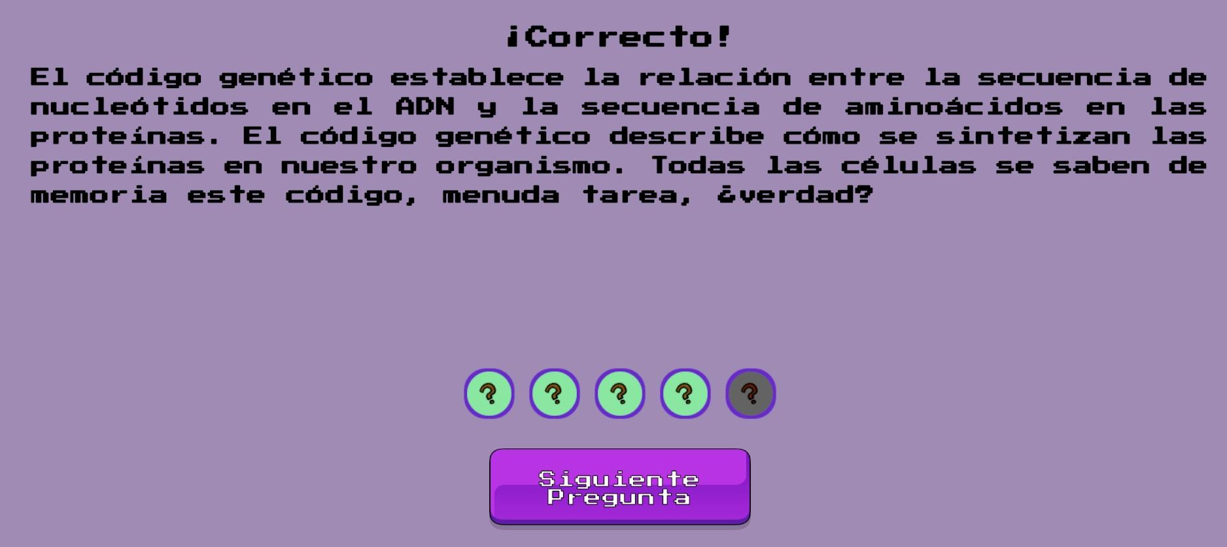
Solución 9

Slide 29
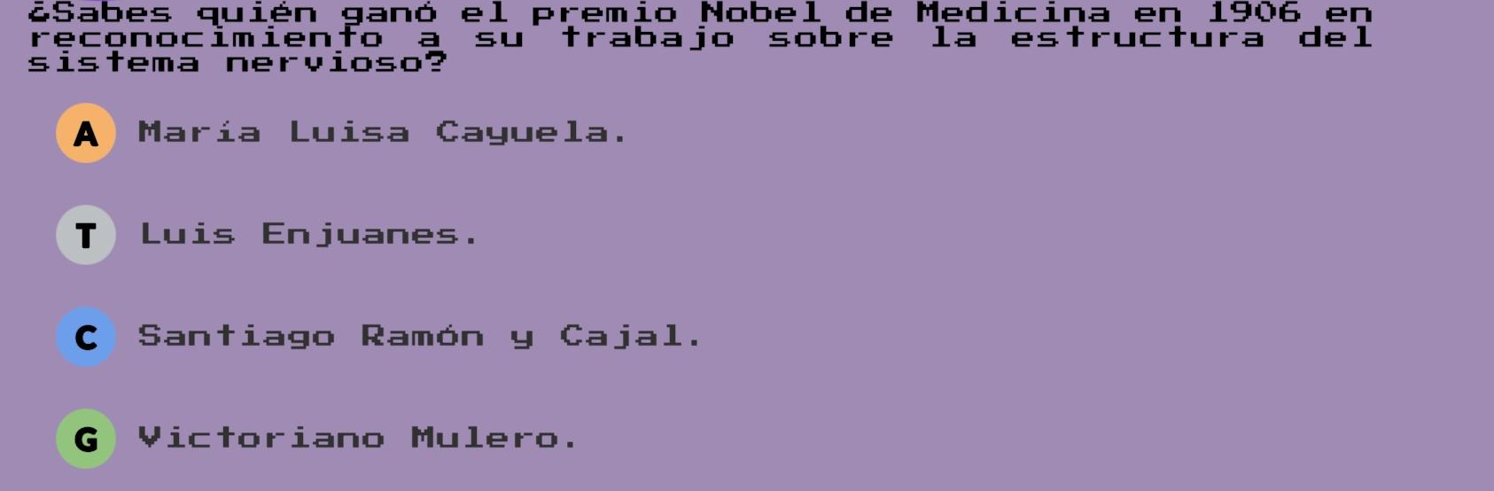
Pregunta 10

Slide 30
Pregunta 10
<<00:20->>

Slide 31

Solución 10

Slide 32
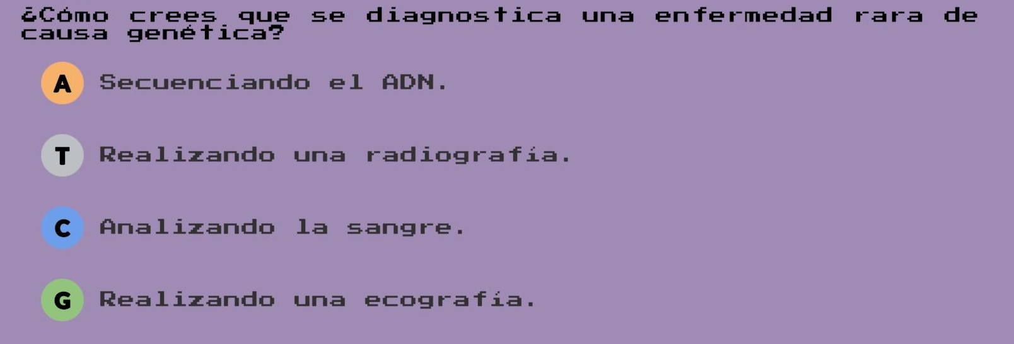
Pregunta 11

Slide 33
Pregunta 11
<<00:20->>

Slide 34

Solución 11

Slide 35

Pregunta 12

Slide 36
Pregunta 12
<<00:20->>

Slide 37
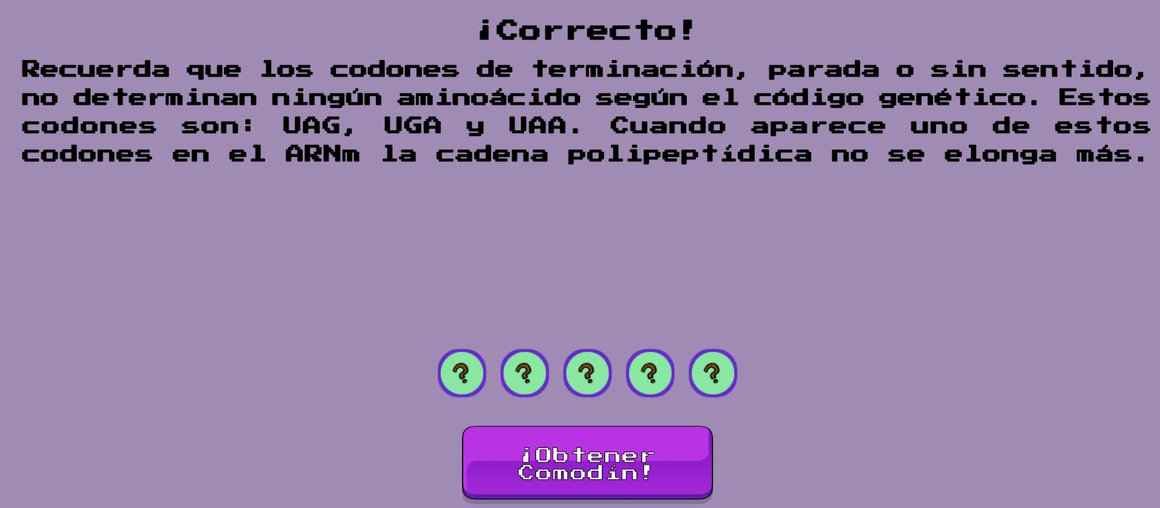
Solución 12

Slide 38
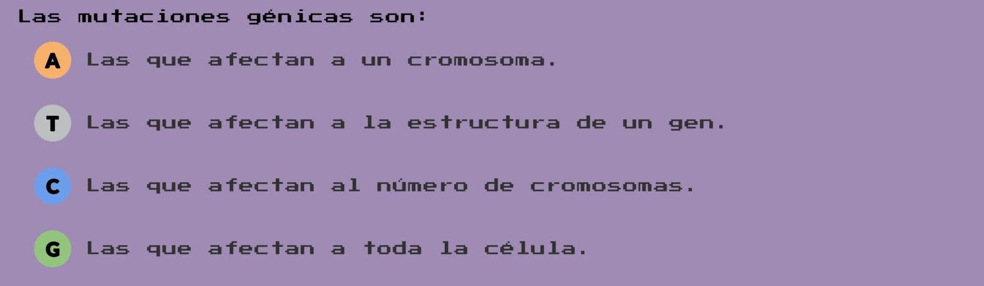
Pregunta 13

Slide 39
Pregunta 13
<<00:20->>

Slide 40
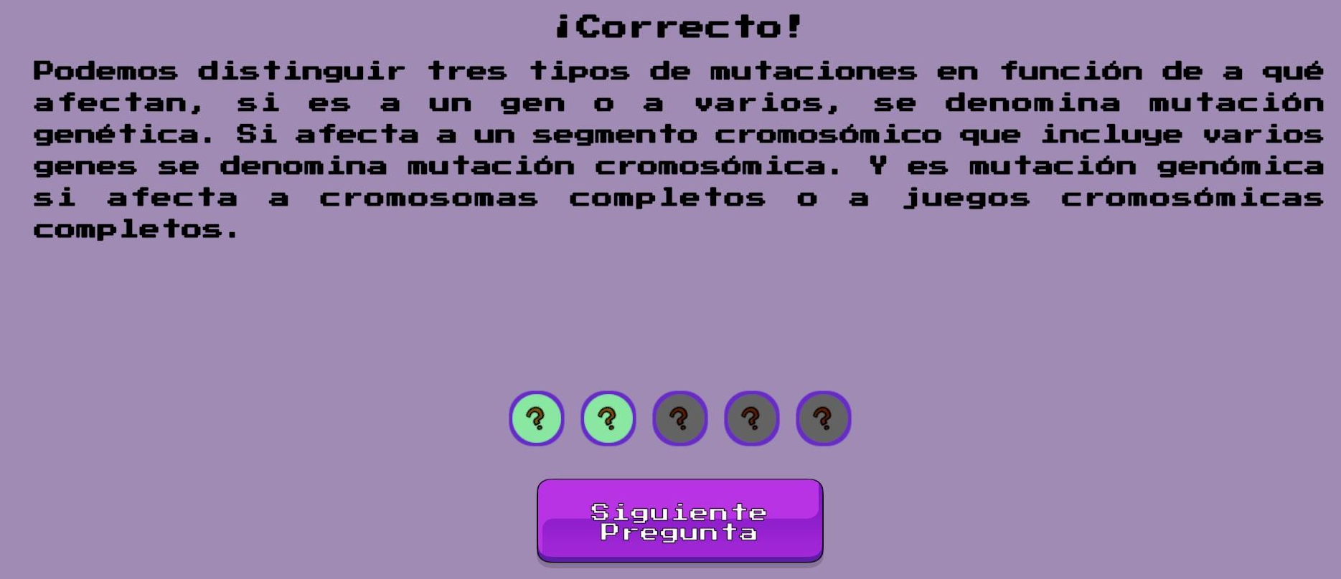
Solución 13

Slide 41
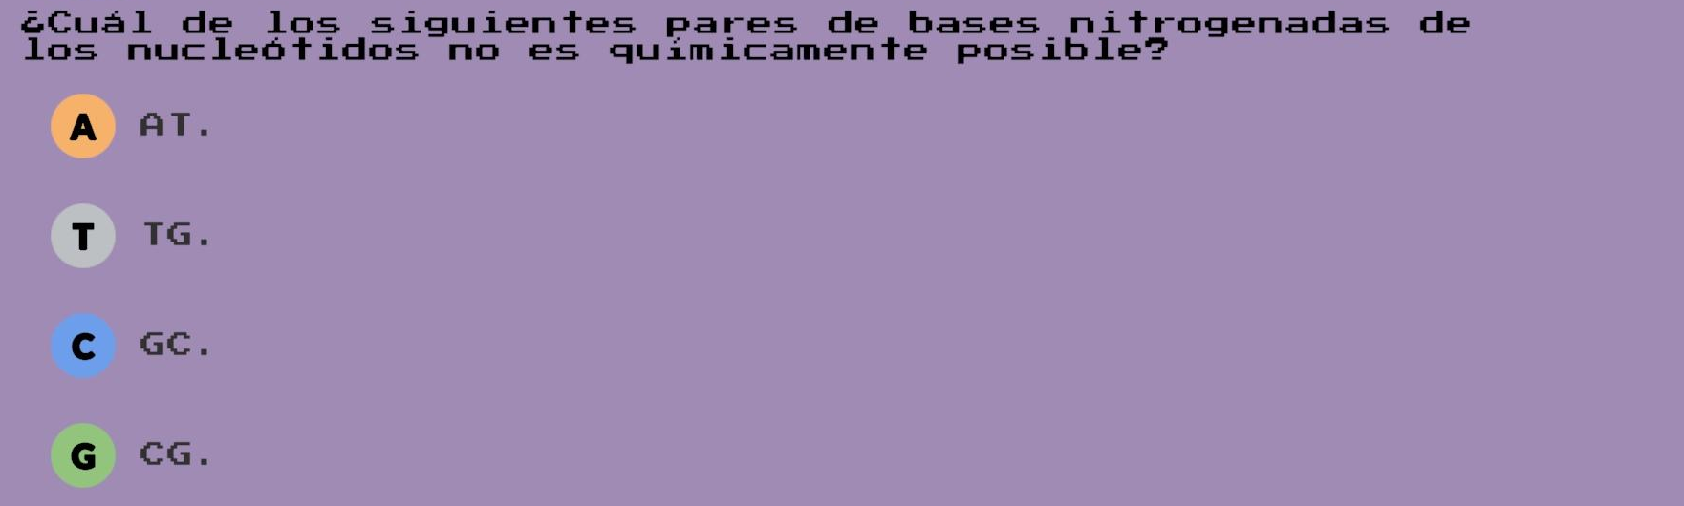
Pregunta 14

Slide 42
Pregunta 14
<<00:20->>

Slide 43
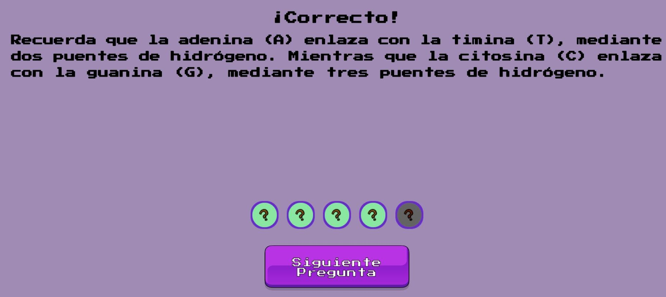
Solución 14

Slide 44

Pregunta 15

Slide 45
Pregunta 15
<<00:20->>

Slide 46
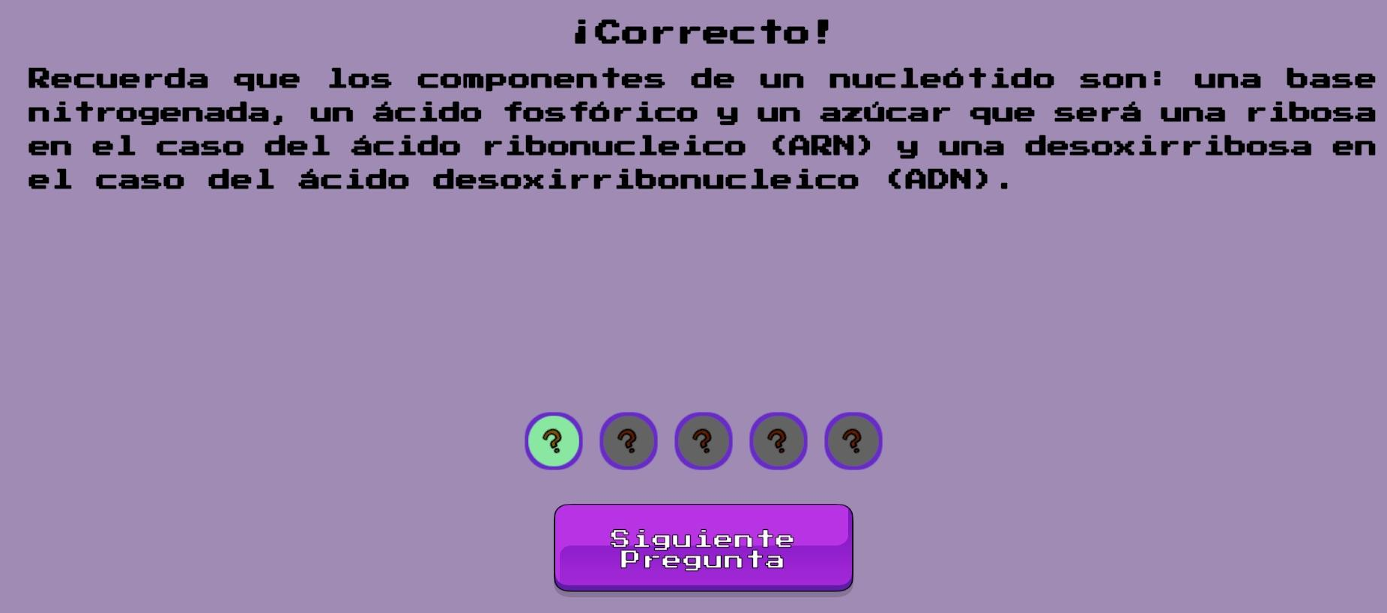
Solución 15

Slide 47
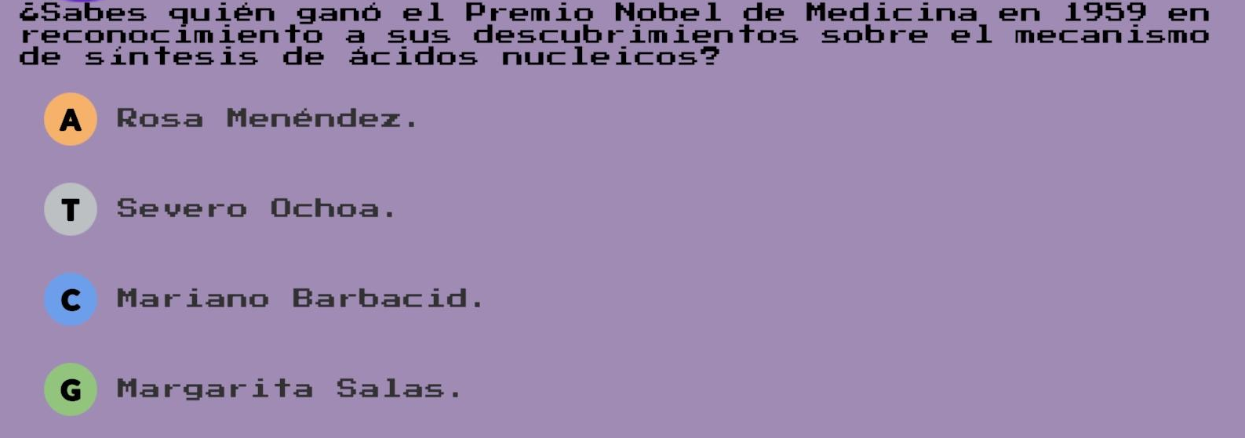
Pregunta 16

Slide 48
Pregunta 16
<<00:20->>

Slide 49
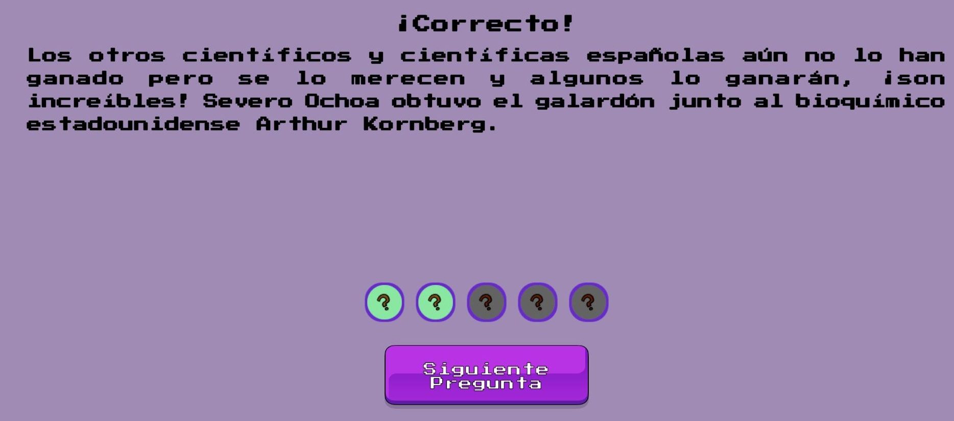
Solución 16

Slide 50

Pregunta 17

Slide 51
Pregunta 17
<<00:20->>

Slide 52
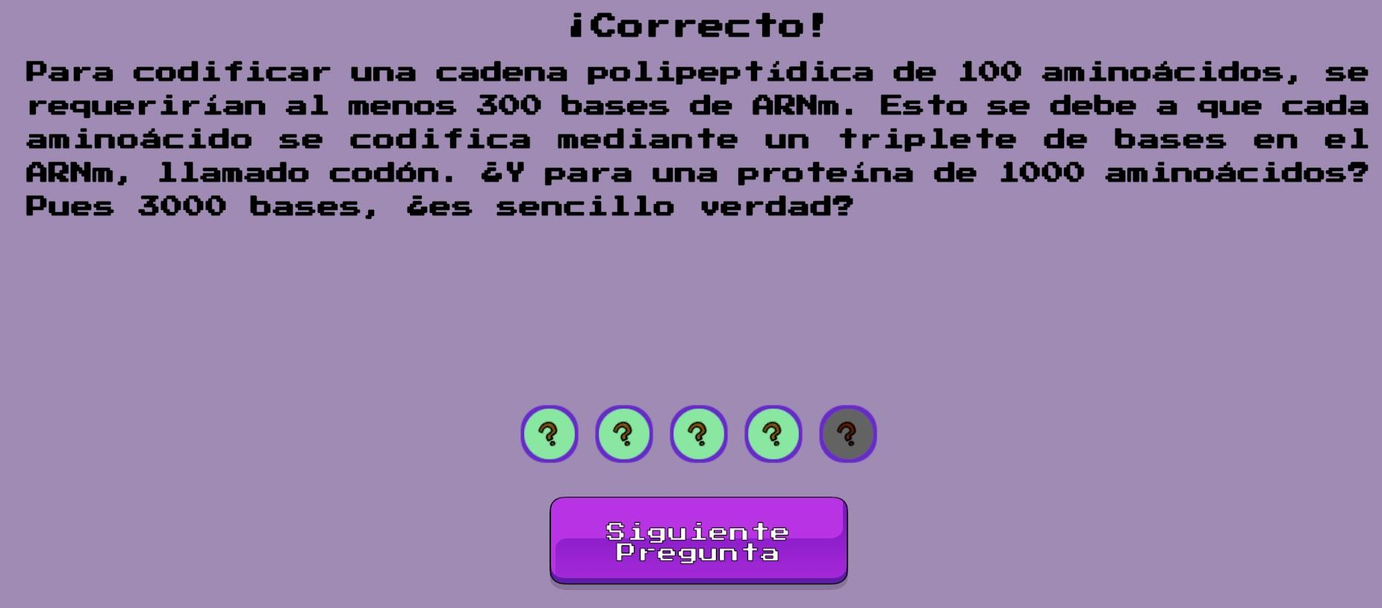
Solución 17

Slide 53
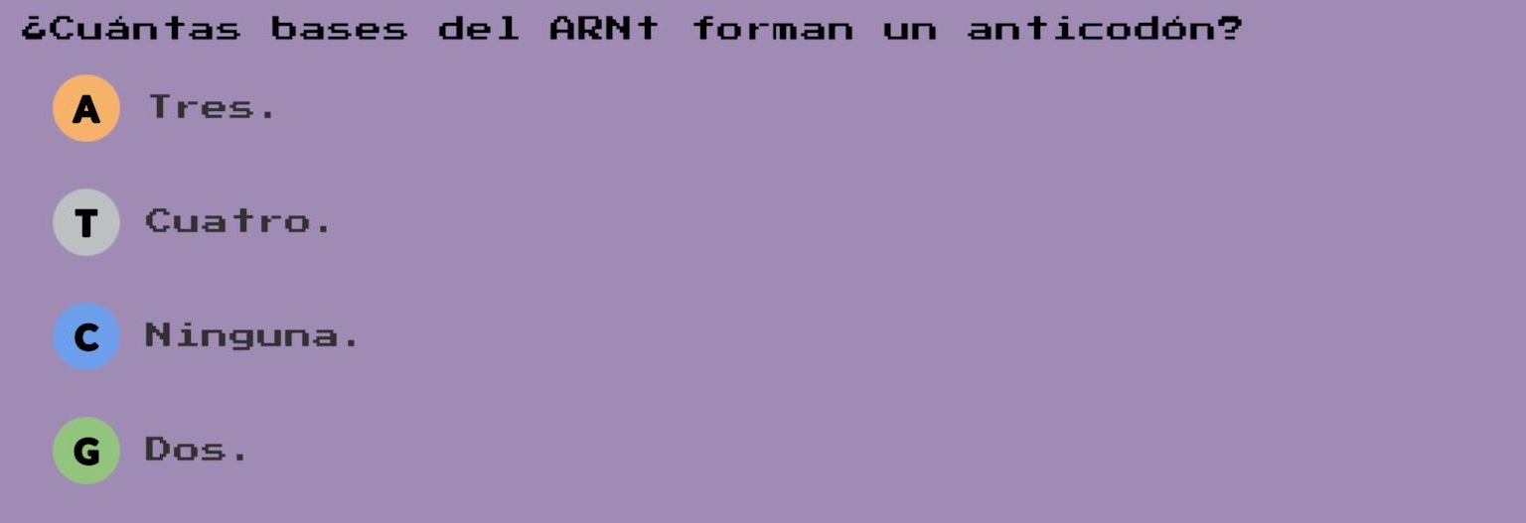
Pregunta 18

Slide 54
Pregunta 18
<<00:20->>

Slide 55

Solución 18

Slide 56
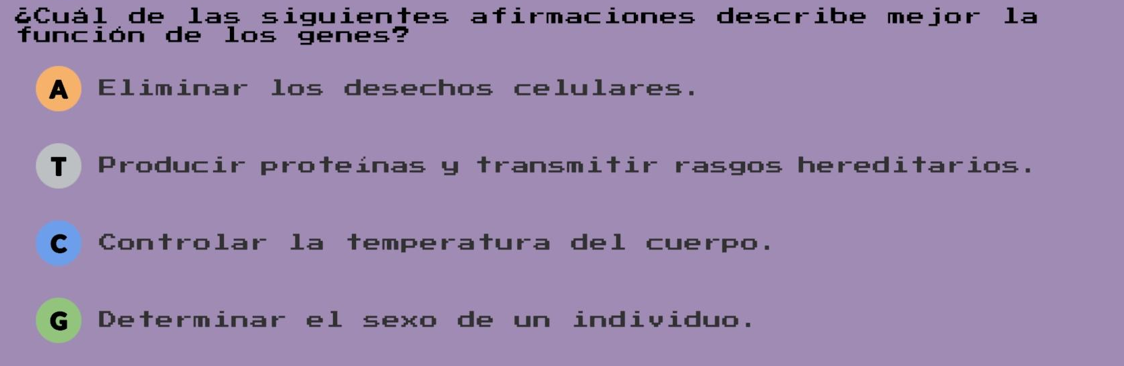
Pregunta 19

Slide 57
Pregunta 19
<<00:20->>

Slide 58
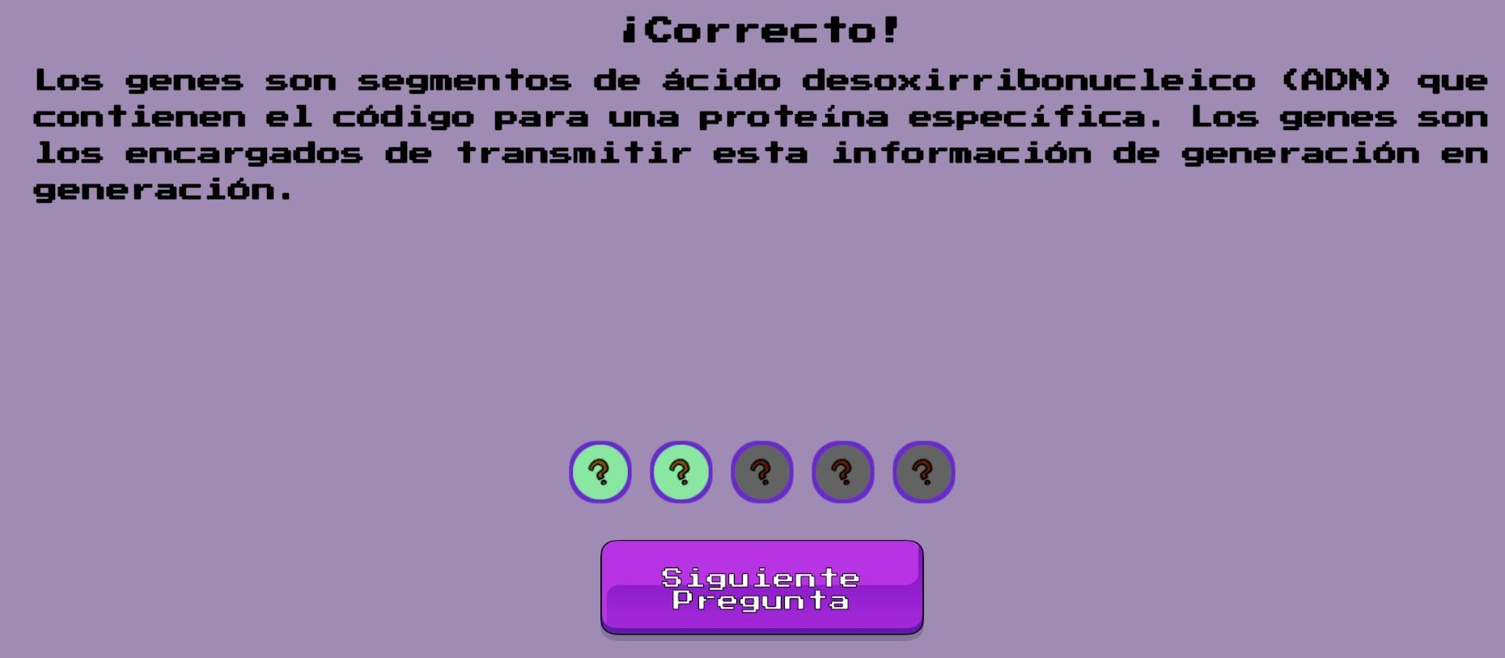
Solución 19

Slide 59
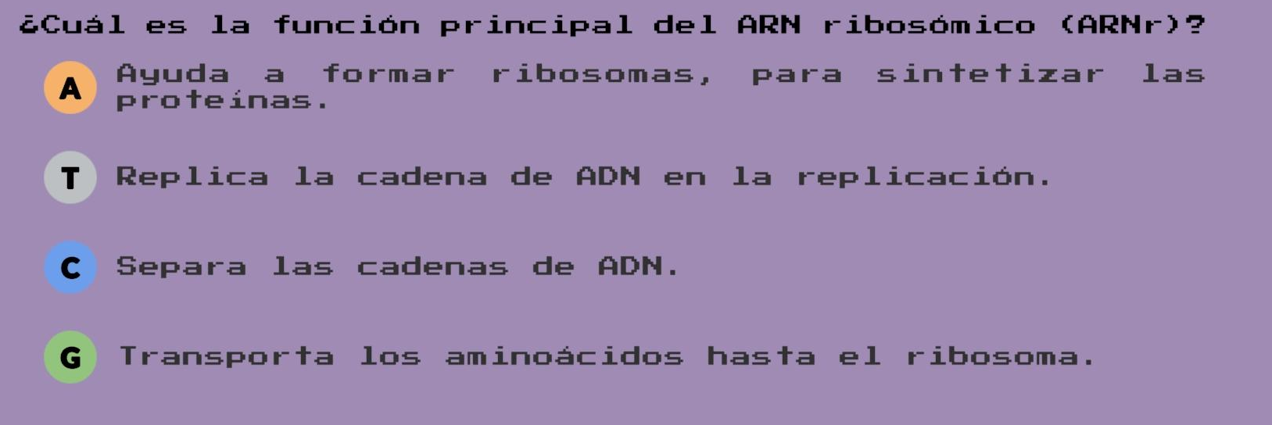
Pregunta 20

Slide 60
Pregunta 20
<<00:20->>

Slide 61

Solución 20

Slide 62

Pregunta 21

Slide 63
Pregunta 21
<<00:20->>

Slide 64
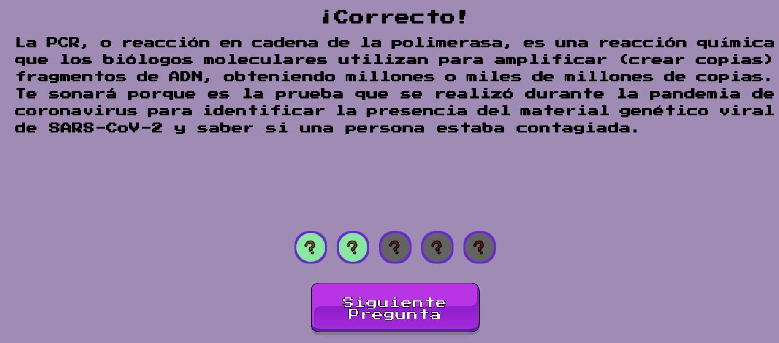
Solución 21

